Slide 1


02
支持向量机

Slide 2
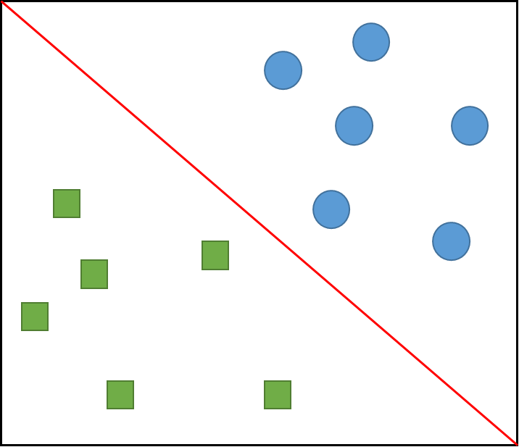
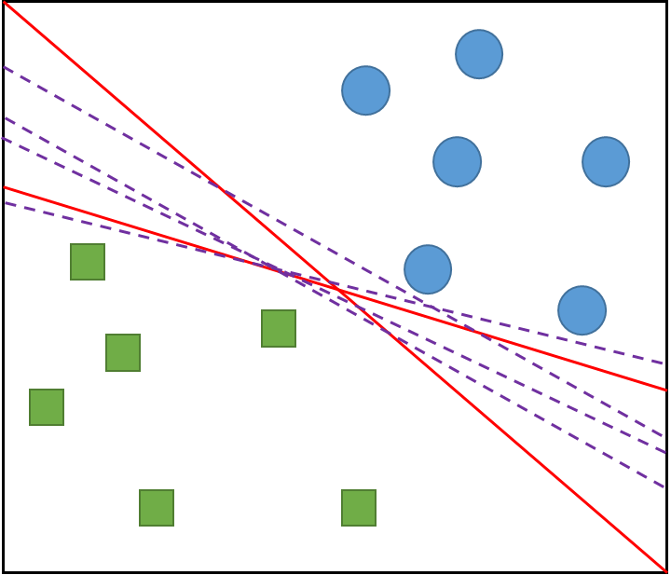
支持向量机
感知机

Slide 3
线性分类
α
x
f
y^{est}
f(x,w,b) = sign(w. x - b)
denotes +1
denotes -1
怎么分？

Slide 4
α
线性分类
x
f
y^{est}
f(x,w,b) = sign(w. x - b)
denotes +1
denotes -1
这么分？

Slide 5
α
线性分类
x
f
y^{est}
f(x,w,b) = sign(w. x - b)
denotes +1
denotes -1
这么分？

Slide 6
α
线性分类
x
f
y^{est}
f(x,w,b) = sign(w. x - b)
denotes +1
denotes -1
这么分？

Slide 7
α
线性分类
x
f
y^{est}
f(x,w,b) = sign(w. x - b)
denotes +1
denotes -1
其实都可以！
但是哪个是最好的？

Slide 8
变成条状如何？
α
x
f
y^{est}
f(x,w,b) = sign(w. x - b)
denotes +1
denotes -1

Slide 9
条状越宽越好
α
x
f
y^{est}
f(x,w,b) = sign(w. x - b)
denotes +1
denotes -1
SVM！

Slide 10
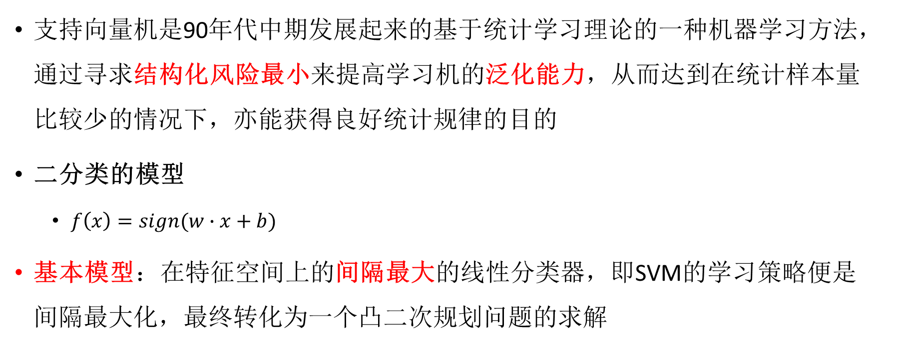
支持向量机
支持向量机是90年代中期发展起来的基于统计学习理论的一种机器学习方法，通过寻求结构化风险最小来提高学习机的泛化能力，从而达到在统计样本量比较少的情况下，亦能获得良好统计规律的目的
二分类的模型
$f\left(x\right)=sign(w∙x+b)$
基本模型：在特征空间上的间隔最大的线性分类器，即SVM的学习策略便是间隔最大化，最终转化为一个凸二次规划问题的求解

Slide 11
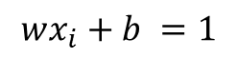
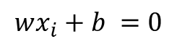
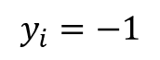
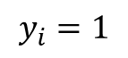
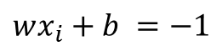
支持向量机
间隔
$$wx_{i}+b =1$$
支持向量
$$y_{i}=1$$
间隔边界
间隔
超平面
$$y_{i}=−1$$
$$wx_{i}+b =−1$$
$$wx_{i}+b =0$$
Notes:
Wx+b>0，w和b同时放大缩小是不影响结果的，所以总能找到最小的，wx+b=k等价w’x+b’=1

Slide 12
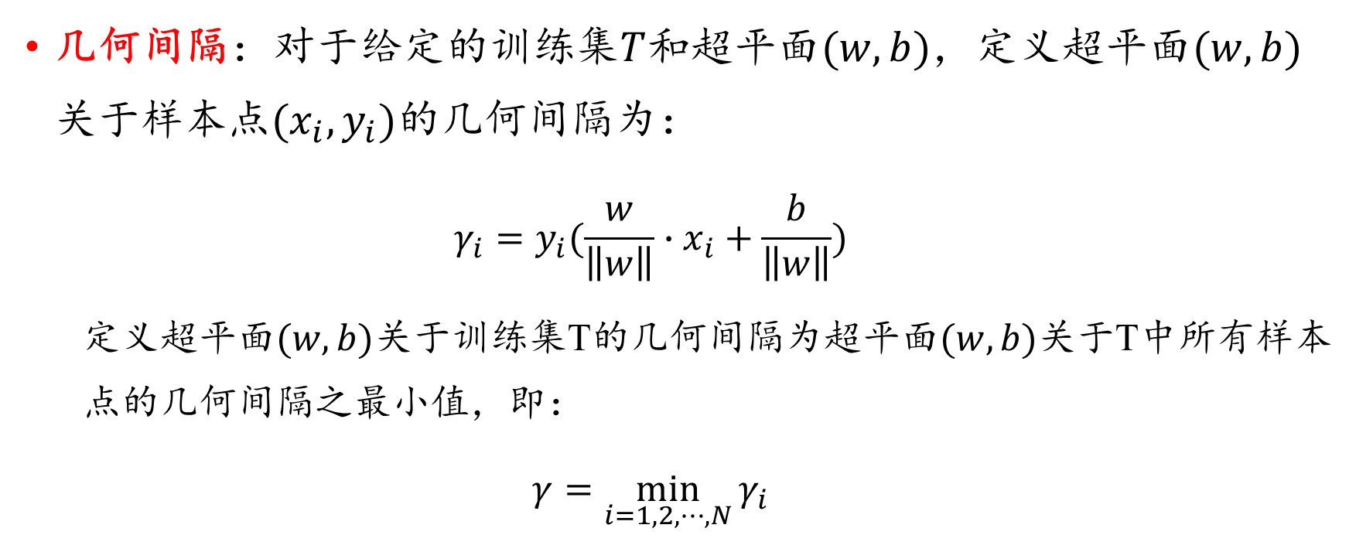
支持向量机
几何间隔：对于给定的训练集$T$和超平面$(w,b)$，定义超平面$(w,b)$关于样本点$(x_{i},y_{i})$的几何间隔为：
$$γ_{i}=y_{i}(\frac{w}{\left\|w\right\|}∙x_{i}+\frac{b}{\left\|w\right\|})$$
定义超平面$(w,b)$关于训练集T的几何间隔为超平面$(w,b)$关于T中所有样本点的几何间隔之最小值，即：
$$γ=\min_{i=1,2,⋯,N}{γ_{i}}$$
Notes:
点到面的距离公式

Slide 13
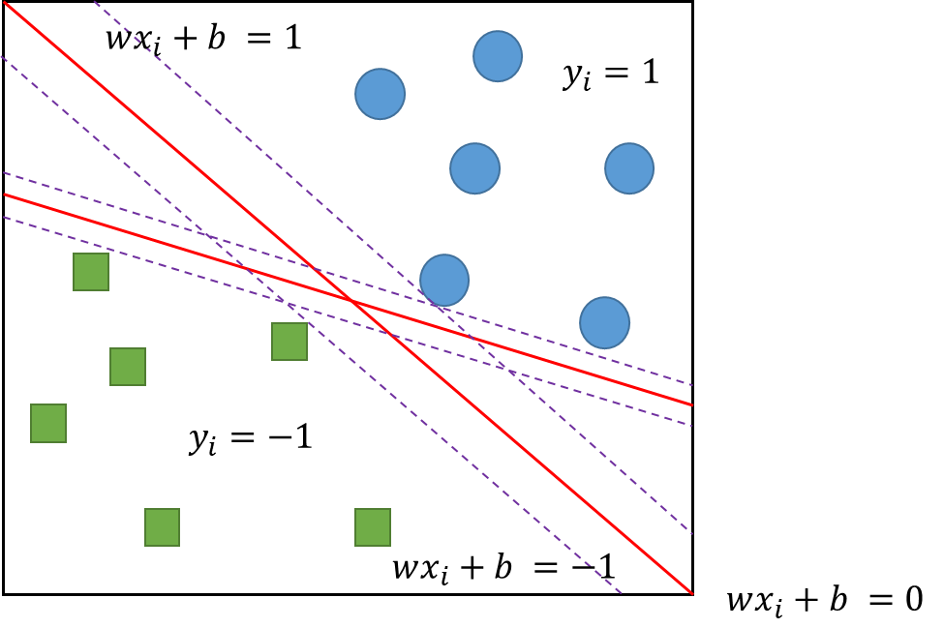
支持向量机
①
②

Slide 14
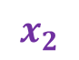
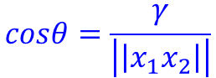
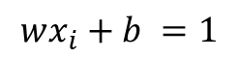
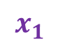
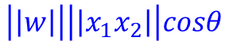
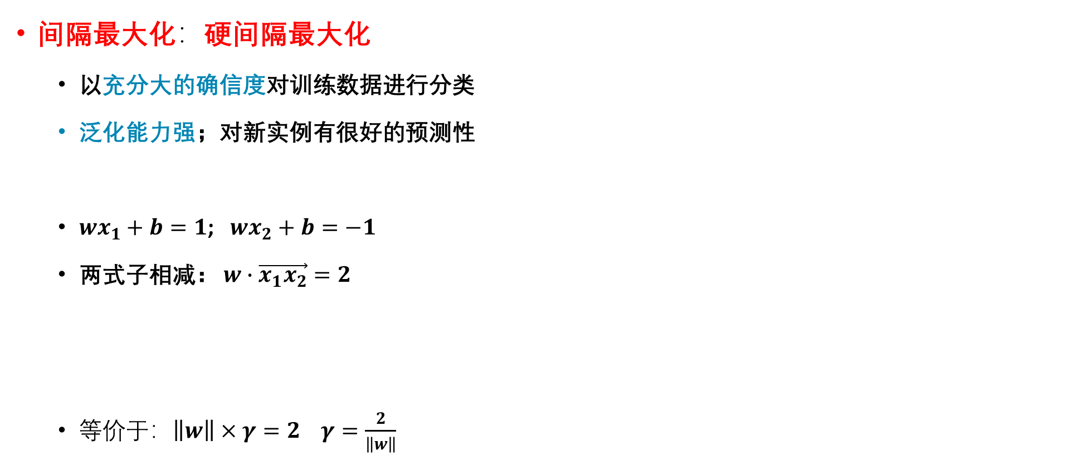
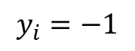
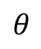
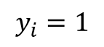
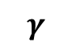
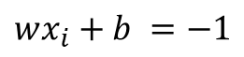
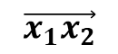
线性可分支持向量机
$$wx_{i}+b =1$$
$$y_{i}=1$$
间隔最大化：硬间隔最大化
以充分大的确信度对训练数据进行分类
泛化能力强；对新实例有很好的预测性
$wx_{1}+b=1$; $wx_{2}+b=−1$
两式子相减： $w∙\vec{x_{1}x_{2}}=2$
等价于：$\left\|w\right\|×γ=2$ $γ=\frac{2}{\left\|w\right\|}$
$$\vec{x_{1}x_{2}}$$
$$x_{1}$$
$$θ$$
$$γ$$
$$x_{2}$$
$$y_{i}=−1$$
$$wx_{i}+b =−1$$
$$\left|\left|w\right|\right|\left|\left|x_{1}x_{2}\right|\right|cosθ$$
$$cosθ=\frac{γ}{\left|\left|x_{1}x_{2}\right|\right|}$$

Slide 15
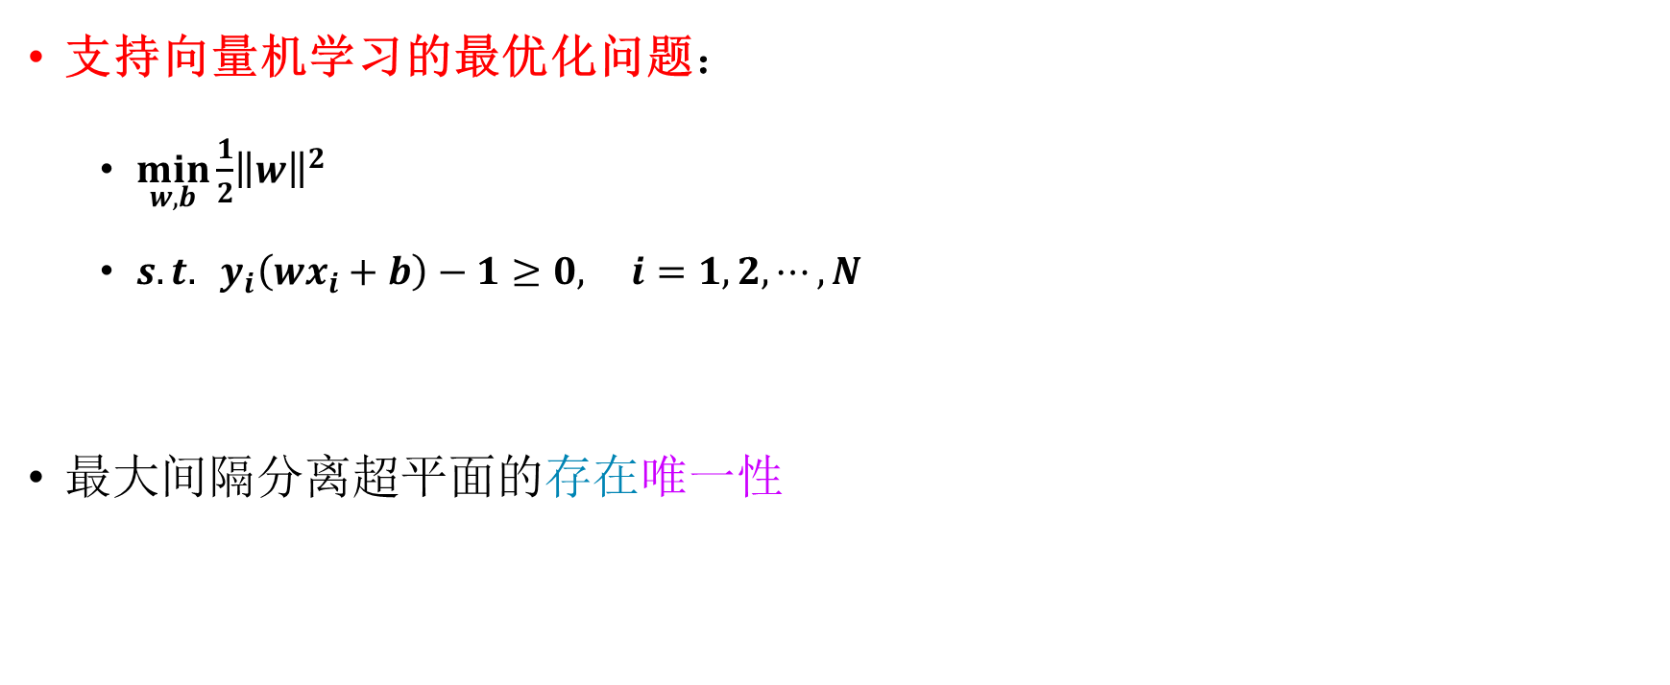
支持向量机
支持向量机学习的最优化问题：
$\min_{w,b}\frac{1}{2}{{\left\|w\right\|}^{2}}$
$s.t. y_{i}\left(wx_{i}+b\right)−1≥0, i=1,2,⋯,N$
最大间隔分离超平面的存在唯一性

Slide 16
线性支持向量机
当数据存在噪声，数据往往线性不可分。
对于这种偏离正常位置很远的噪声点，称为特异点（outlier）
在原来的SVM模型里，outlier的存在有可能造成很大的影响，因为超平面本身就只有少数几个支持向量组成，如果这里面再有几个特异点，那影响就很大

Slide 17
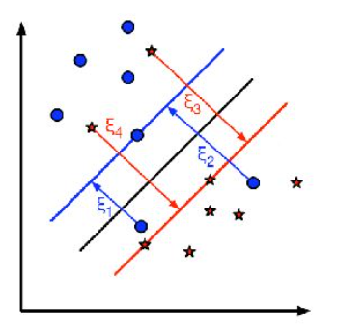
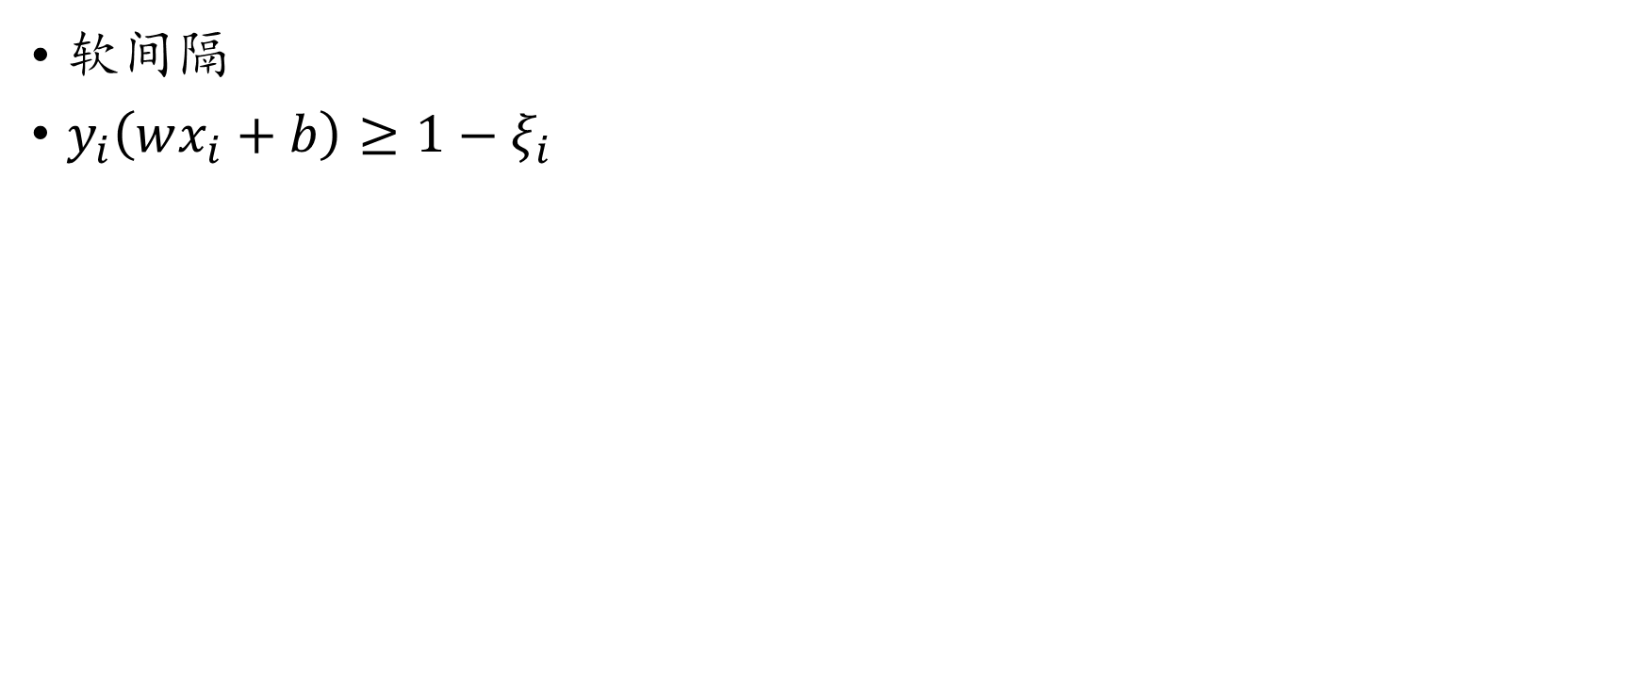
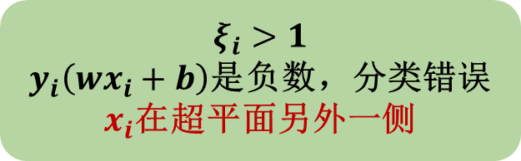
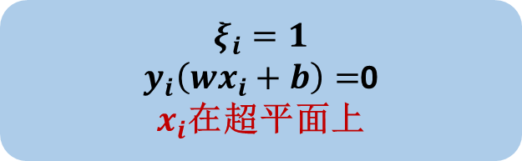
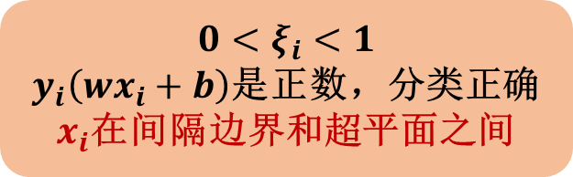
线性支持向量机
软间隔
$y_{i}\left(wx_{i}+b\right)≥1−ξ_{i}$
$$0<ξ_{i}<1$$
$y_{i}\left(wx_{i}+b\right)$是正数，分类正确
$x_{i}$在间隔边界和超平面之间
$$ξ_{i}=1$$
$y_{i}\left(wx_{i}+b\right)=$0
$x_{i}$在超平面上
$$ξ_{i}>1$$
$y_{i}\left(wx_{i}+b\right)$是负数，分类错误
$x_{i}$在超平面另外一侧
Notes:
修改硬间隔称为软间隔
无法满足间隔大于等于1的约束条件
松弛变量 柯西

Slide 18
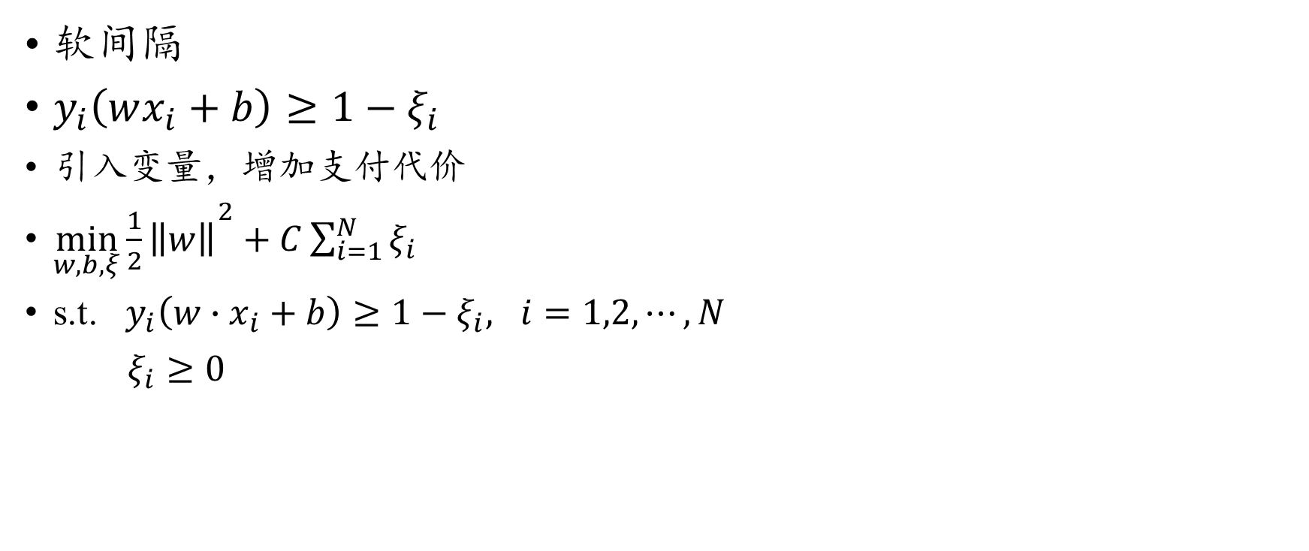
线性支持向量机
软间隔
$y_{i}\left(wx_{i}+b\right)≥1−ξ_{i}$
引入变量，增加支付代价
${\min_{w,b,ξ}{\frac{1}{2}\left\|w\right\|}}^{2}+C\sum_{i=1}^{N}{ξ_{i}}$
s.t. $y_{i}\left(w∙x_{i}+b\right)≥1−ξ_{i}, i=1,2,⋯,N$
$ξ_{i}≥0$
Notes:
修改硬间隔称为软间隔
无法满足间隔大于等于1的约束条件
松弛变量 柯西

Slide 19
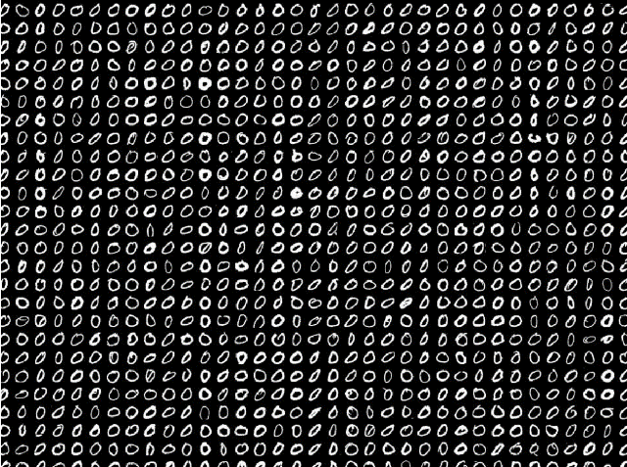
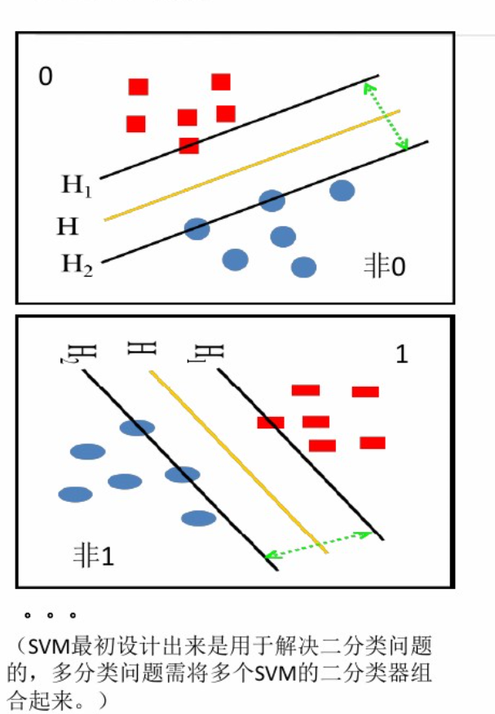
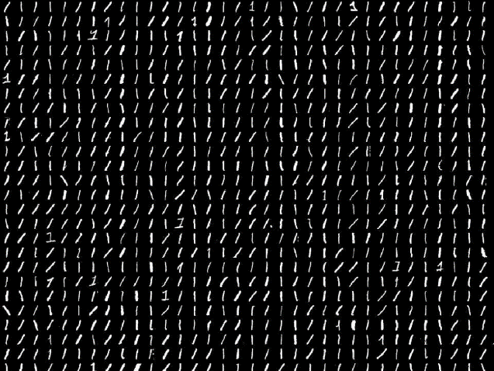
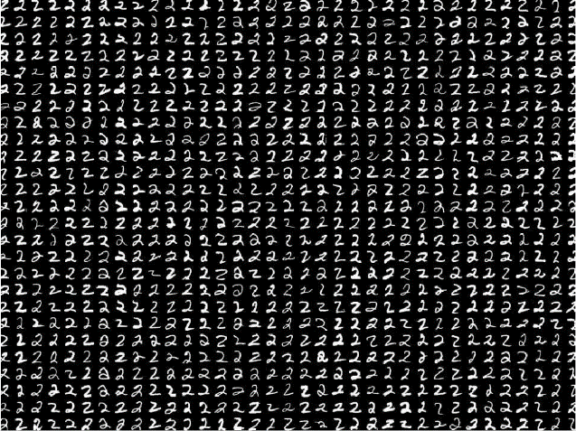

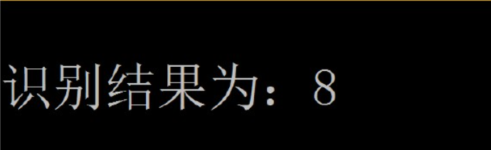
多分类支持向量机
手写数字分类
……

Slide 20
libsvm
LIBSVM是台湾大学林智仁(Lin Chih-Jen)教授等开发设计的一个简单、易于使用和快速有效的SVM模式识别与回归的软件包
目前，LIBSVM拥有C、Java、Matlab、C#、Ruby、Python、R、Perl、Common LISP、Labview、php等数十种语言版本

Slide 21
支持向量机
支持向量机学习的最优化问题：
$\min_{w,b}\frac{1}{2}{{\left\|w\right\|}^{2}}$
$s.t. y_{i}\left(wx_{i}+b\right)−1≥0, i=1,2,⋯,N$
线性可分支持向量机的对偶算法
优点：对偶问题往往更容易求解
自然引入核函数

Slide 22
对偶问题
对偶问题
对偶问题的对偶是原问题；
无论原始问题是否是凸的，对偶问题都是凸优化问题；
对偶问题可以给出原始问题一个下界；
当满足一定条件时，原始问题与对偶问题的解是完全等价的；

Slide 23
对偶问题
$$\min{f(x)}$$
$$s.t. g_{i}\left(x\right)≤0 i=1,2,⋯,q$$
$h_{j}\left(x\right)=0 j=1,2,⋯,p$
原问题
拉格朗日函数
原函数有：$f\left(x\right)=\max_{α,β}{L\left(x,α,β\right)}>L(x,α^{′},β^{′})$
因此原问题： $\min{f(x)}=\min_{x}\max_{α,β}{L\left(x,α,β\right)}{ }$
$$L\left(x,α,β\right)=f\left(x\right)+\sum{α_{i}g_{i}\left(x\right)}+\sum{β_{j}h_{j}(x)}$$

Slide 24
对偶问题
定义对偶函数(dual function)
$D(α,β)=\min_{x}{L(x,α,β)}$
对偶问题：$\max_{α,β}{\min_{x}{L(x,α,β)}}$
假设原问题解$p^{∗}$, 对偶问题解$d^{∗}$
有$d^{∗}≤p^{∗}$
对偶问题是原问题解的一个下界
$$D\left(α,β\right)=\min_{x}{L(x,α,β)}≤L\left(x,α,β\right)≤\max_{α,β,β_{i}≥0}{L\left(x,α,β\right)}=f(x)$$
即$D(α,β)≤f(x)$，所以自然而然可得：
$$d^{∗}=\max_{α,β,β_{i}≥0}{L\left(x,α,β\right)}≤\min_{x}{f\left(x\right)}=p^{∗}$$

Slide 25
对偶问题
无论原始问题是什么形式，对偶问题总是一个凸优化的问题，这样对于那些难以求解的原始问题 （甚至是 NP 问题），均可以通过转化为偶问题，通过优化这个对偶问题来得到原始问题的一个下界，
弱对偶性相对应的有一个强对偶性，强对偶即满足： $d^{∗}=p^{∗}$

Slide 26
SVM的对偶算法
拉格朗日乘子法（Lagrange Multiplier）
基本的拉格朗日乘子法就是求函数$f(x_{1},x_{2},…)$在约束条件$g(x_{1},x_{2},…)=0$下的极值的方法。
其主要思想是将约束条件函数与原函数联立，从而求出使原函数取得极值的各个变量的解。
$$\min{f(x)}$$
$$s.t. h_{i}\left(x\right)=0 i=1,2,⋯,p$$
$$L\left(x,β\right)=f\left(x\right)+\sum{β_{i}h_{i}(x)}$$
$$∇_{x}L=0$$
$$∇_{β}L=0$$

Slide 27
求解最优化
拉格朗日乘子法（Lagrange Multiplier）
不等式情况
KKT条件（Karush Kuhn Tucker）
$$\min{f(x)}$$
$$s.t. g_{i}\left(x\right)≤0 i=1,2,⋯,p$$
$h_{j}\left(x\right)=0 j=1,2,⋯,q$
$$L\left(x,α,β\right)=f\left(x\right)+\sum{α_{i}g_{i}\left(x\right)}+\sum{β_{j}h_{j}(x)}$$
$\frac{∂L}{∂x}=0$
$α_{i}g_{i}=0$
$h_{j}=0$
$g_{i}\left(x\right)≤0$
$α_{i}≥0$
Notes:
如要解决上述问题，解需要满足KKT条件
满足 KKT 条件后极小化 Lagrangian 即可得到在不等式约束条件下的可行解

Slide 28
SVM
$\min_{w,b}\frac{1}{2}{{\left\|w\right\|}^{2}}$
$s.t. y_{i}\left(wx_{i}+b\right)−1≥0, i=1,2,⋯,N$
$${1−y}_{i}\left(wx_{i}+b\right)≤0$$

Slide 29
SVM的对偶算法
定义拉格朗日函数
$L=\frac{1}{2}{|\left|w\right||}^{2}+\sum_{i=1}^{N}{α_{i}(1−y^{i}\left(w∙x^{i}+b\right))}$
与原始问题等价
$\min_{b,w}{(\max_{α_{i}≥0}{L(w,b,α}}))$
针对每一组$(w,b)来$调节$α$
$\max_{α_{i}≥0}{L(w,b,α})$
无穷大
$\frac{1}{2}{|\left|w\right||}^{2}$
$$α_{i}≥0$$
如果$(w,b)$不好：在N个约束中至少有一条不满足，即$y^{i}\left(w∙x^{i}+b\right)<1$，也就是$1−y^{i}\left(w∙x^{i}+b\right)>0$。此时， $α_{i}$无穷大即可
如果$(w,b)$好：满足所有约束，即$y^{i}\left(w∙x^{i}+b\right)≥1$，也就是$1−y^{i}\left(w∙x^{i}+b\right)<0$。此时， $α_{i}$最好取0，那么最大化的结果就是$\frac{1}{2}{|\left|w\right||}^{2}$

Slide 30
SVM的对偶算法
原始问题：$\min_{b,w}{(\max_{α_{i}≥0}{L(w,b,α}}))$
对偶问题： $\max_{α_{i}≥0}{(\min_{b,w}{L(w,b,α}}))$
Notes:
拉格朗日对偶性

Slide 31
SVM的对偶算法
$\min_{bw} L=\frac{1}{2}{|\left|w\right||}^{2}+\sum_{i=1}^{N}{α_{i}(1−y^{i}\left(w∙x^{i}+b\right))}$
带入
$\frac{∂L}{{∂w}_{j}}=w_{j}−\sum_{i=1}^{N}{α_{i}y^{i}x_{j}^{i}}=0$ $w_{j}=\sum_{i=1}^{N}{α_{i}y^{i}x_{j}^{i}}$
$$\frac{∂L}{∂b}=\sum_{i=1}^{N}{α_{i}y^{i}}=0$$
$$\max_{α}{L=−\frac{1}{2}\sum_{i=1}^{N}{\sum_{j=1}^{N}{α_{i}α_{j}}y^{i}y^{j}\left(x^{i}∙x^{j}\right)}+\sum_{i=1}^{N}{α_{i}}}$$
$$\sum_{i=1}^{N}{α_{i}y^{i}}=0$$
$$α_{i}≥0$$

Slide 32
SVM的对偶算法
原函数：$f\left(x\right)=\max_{α,β}{L\left(x,α,β\right)}$
对偶函数：$D(α,β)=\min_{x}{L(x,α,β)}$
$$f\left(x^{∗}\right)=D(α^{∗},β^{∗})$$
等号成立
$x^{∗}$是一个极大值点
$$∇_{x^{∗}}L\left(x,α,β\right)=0$$
$$D\left(α^{∗},β^{∗}\right)=\min_{x}{f\left(x\right)+\sum{α^{∗}g(x)}+\sum{β^{∗}h(x)}}$$
$$≤f\left(x^{∗}\right)+\sum{α^{∗}g(x^{∗})}+\sum{β^{∗}h(x^{∗})}$$
0
等号成立
$α_{j}^{∗}g_{j}(x^{∗})$都是非正
$$α_{j}^{∗}g_{j}\left(x^{∗}\right)=0$$
$$≤f\left(x^{∗}\right)$$
$$α^{∗}≥0$$
$$g\left(x^{∗}\right)≤0$$
$\frac{∂L}{∂x}=0$
$α_{j}g_{j}=0$
$h_{i}=0$
$g_{j}\left(x\right)≤0$
$α_{j}≥0$
满足KKT条件

Slide 33
SVM对偶问题解
根据KKT条件：
$∇_{w}L\left(w^{∗},b^{∗},α^{∗}\right)=w^{∗}−\sum_{i=1}^{N}{α_{i}^{∗}y_{i}x_{i}}=0$
$∇_{b}L\left(w^{∗},b^{∗},α^{∗}\right)=−\sum_{i=1}^{N}{α_{i}^{∗}y_{i}}=0$
$α_{i}^{∗}\left(y_{i}\left(w^{∗}∙x_{i}+b^{∗}\right)−1\right)=0, i=1,2,⋯,N$
$y_{i}\left(w^{∗}∙x_{i}+b^{∗}\right)−1≥0, i=1,2,⋯,N$
$α_{i}^{∗}≥0, i=1,2,⋯,N$
$$w^{∗}=\sum_{i=1}^{N}{α_{i}^{∗}y_{i}x_{i}}$$
$$b^{∗}=y_{i}−\sum_{j=1}^{N}{α_{j}^{∗}y_{i}(x_{j}∙x_{i})}$$
对于正分量$α_{i}>0$
$$y_{i}\left(w^{∗}x_{i}+b^{∗}\right)=1$$
Notes:
Alpha 不能全部等于0，否则w=0
可见支持向量的重要性

Slide 34
SVM对偶问题
SVM目标函数：
$\max_{α}{L=−\frac{1}{2}\sum_{i=1}^{N}{\sum_{j=1}^{N}{α_{i}α_{j}}y^{i}y^{j}\left(x^{i}∙x^{j}\right)}+\sum_{i=1}^{N}{α_{i}}}$
$\min_{α}{L=\frac{1}{2}\sum_{i=1}^{N}{\sum_{j=1}^{N}{α_{i}α_{j}}y^{i}y^{j}\left(x^{i}∙x^{j}\right)}−\sum_{i=1}^{N}{α_{i}}}$
$\sum_{i=1}^{N}{α_{i}y^{i}}=0$
$α_{i}≥0$
1998年，由Platt提出的序列最小最优化算法(SMO)可以高效的求解上述SVM问题，它把原始求解N个参数二次规划问题分解成很多个子二次规划问题分别求解

Slide 35
非线性可分
数据出现交叉
怎么办？
低维到高维
0
x
0
x
x²
0
x

Slide 36
非线性可分
Φ: x → φ(x)

Slide 37
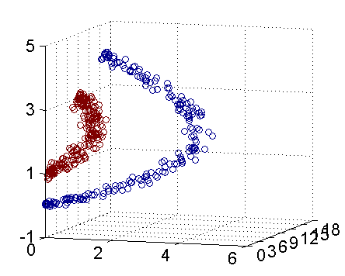
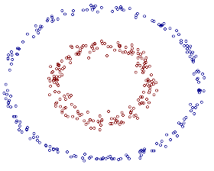
核函数

Slide 38
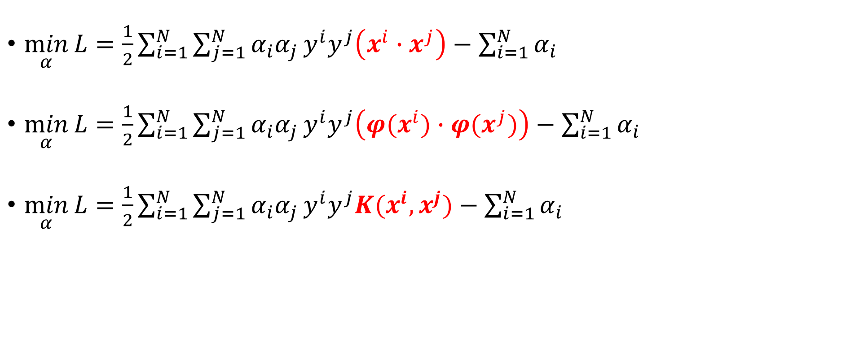
核函数改进
$\min_{α}{L=\frac{1}{2}\sum_{i=1}^{N}{\sum_{j=1}^{N}{α_{i}α_{j}}y^{i}y^{j}\left(x^{i}∙x^{j}\right)}−\sum_{i=1}^{N}{α_{i}}}$
$\min_{α}{L=\frac{1}{2}\sum_{i=1}^{N}{\sum_{j=1}^{N}{α_{i}α_{j}}y^{i}y^{j}\left(φ(x^{i})∙φ(x^{j})\right)}−\sum_{i=1}^{N}{α_{i}}}$
$\min_{α}{L=\frac{1}{2}\sum_{i=1}^{N}{\sum_{j=1}^{N}{α_{i}α_{j}}y^{i}y^{j}K(x^{i},x^{j})}−\sum_{i=1}^{N}{α_{i}}}$

Slide 39
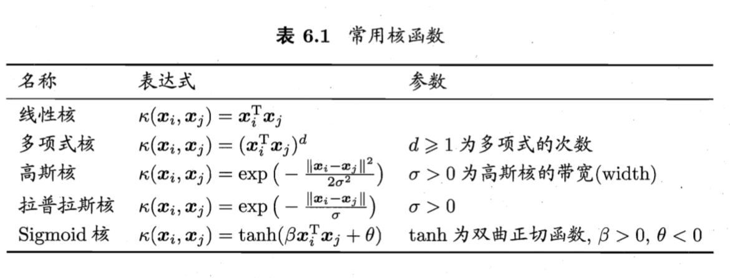
核函数

